Slide 1
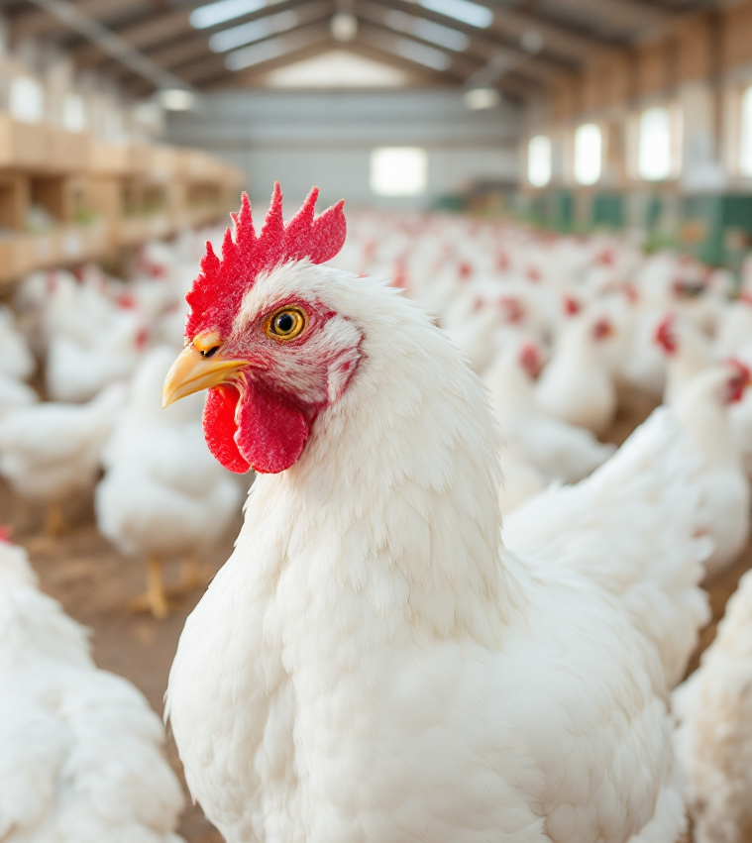

INFLUENZA AVIÁRIA
UM ALERTA EPIDEMIOLÓGICO
Doença infecciosa
Sérios prejuízos
Saúde pública
Produção avícola

Slide 2
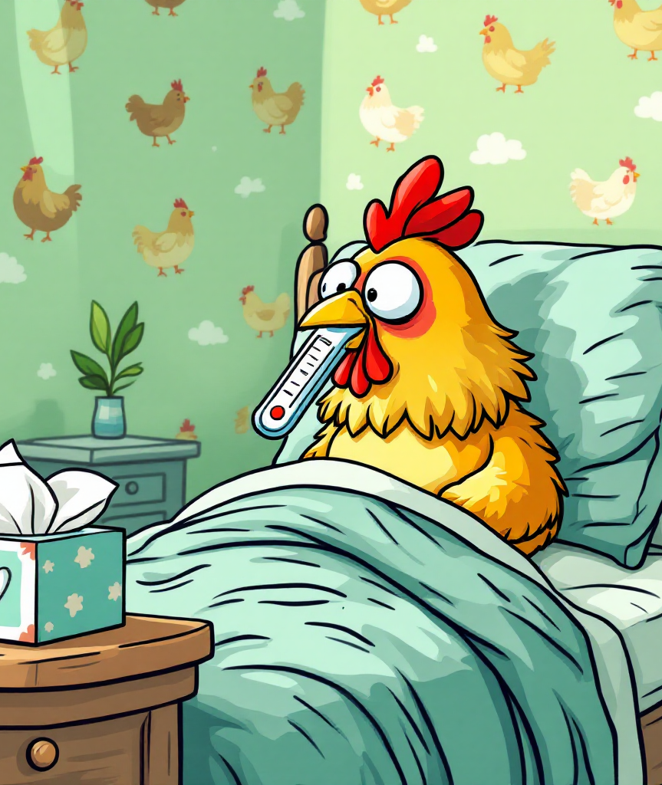
INFLUENZA AVIÁRIA
Doença viral
Orthomyxoviridae do tipo A
Aves domésticas e silvestres
Podem infectar humanos

Slide 3
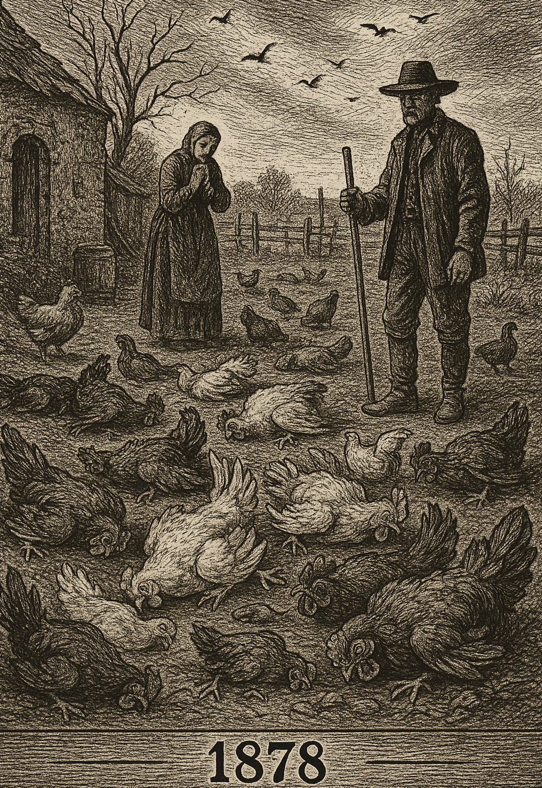
INFLUENZA AVIÁRIA
Histórico
Peste aviária
Formas de baixa patogenicidade
Década de 90 – subtipos
H5N1 – surtos em animais
Casos em humanos

Slide 4
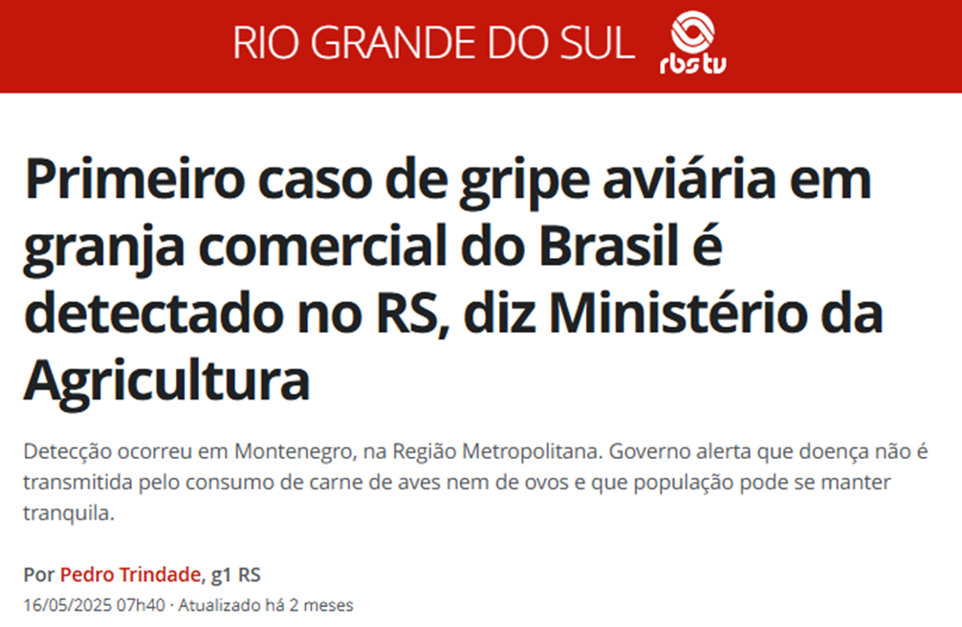
INFLUENZA AVIÁRIA
Brasil – país livre do vírus de alta patogenicidade
Montenegro-RS - maio/2025
17.000 mil aves afetadas
Mortalidade - 100%
Emergência zoossanitária
Restrições comerciais
Rastreamento de focos

Slide 5
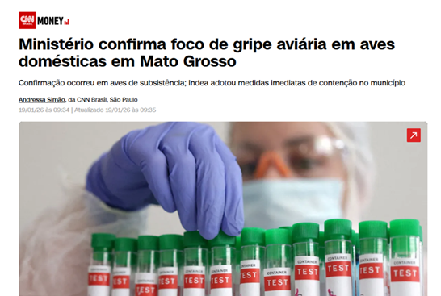
INFLUENZA AVIÁRIA
Acorizal – MT
PVBR

Slide 6
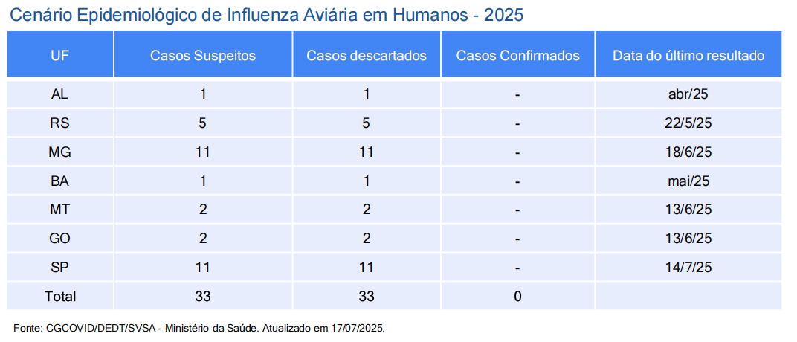
INFLUENZA AVIÁRIA

Slide 7
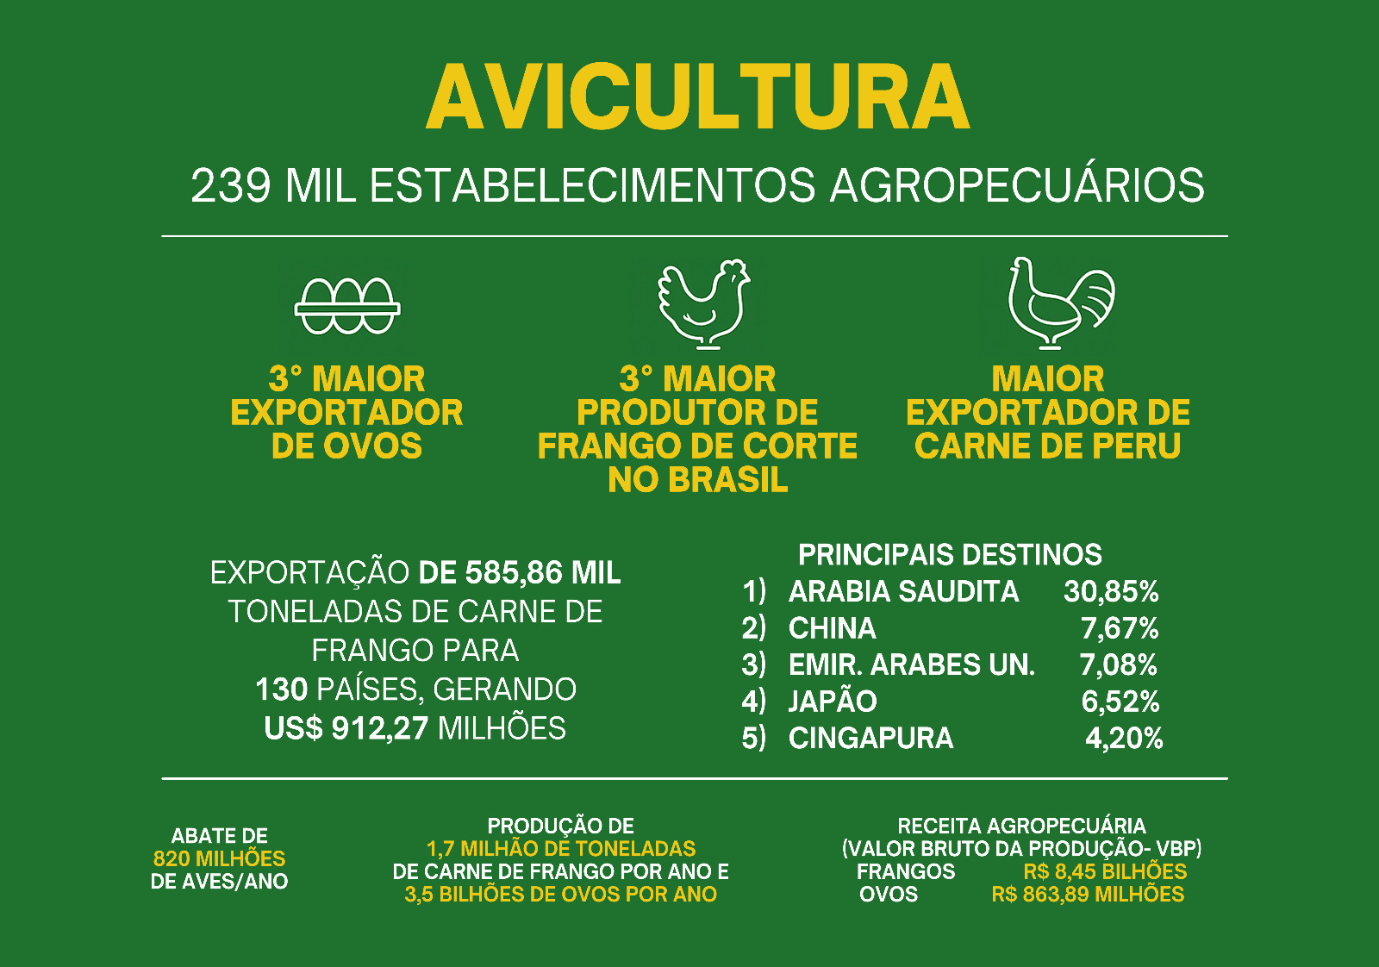
INFLUENZA AVIÁRIA
Importância
Segurança alimentar
Prejuízos econômicos
Abate sanitário
Saúde pública

Slide 8
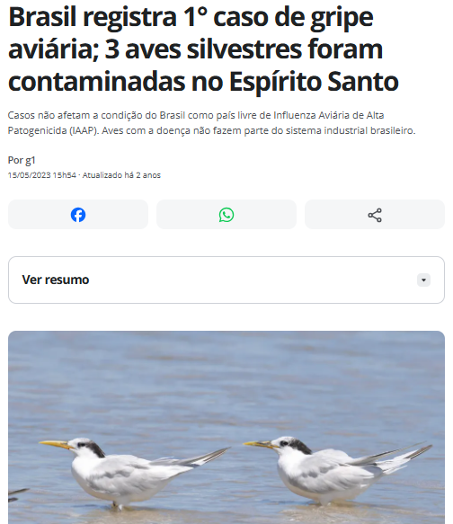
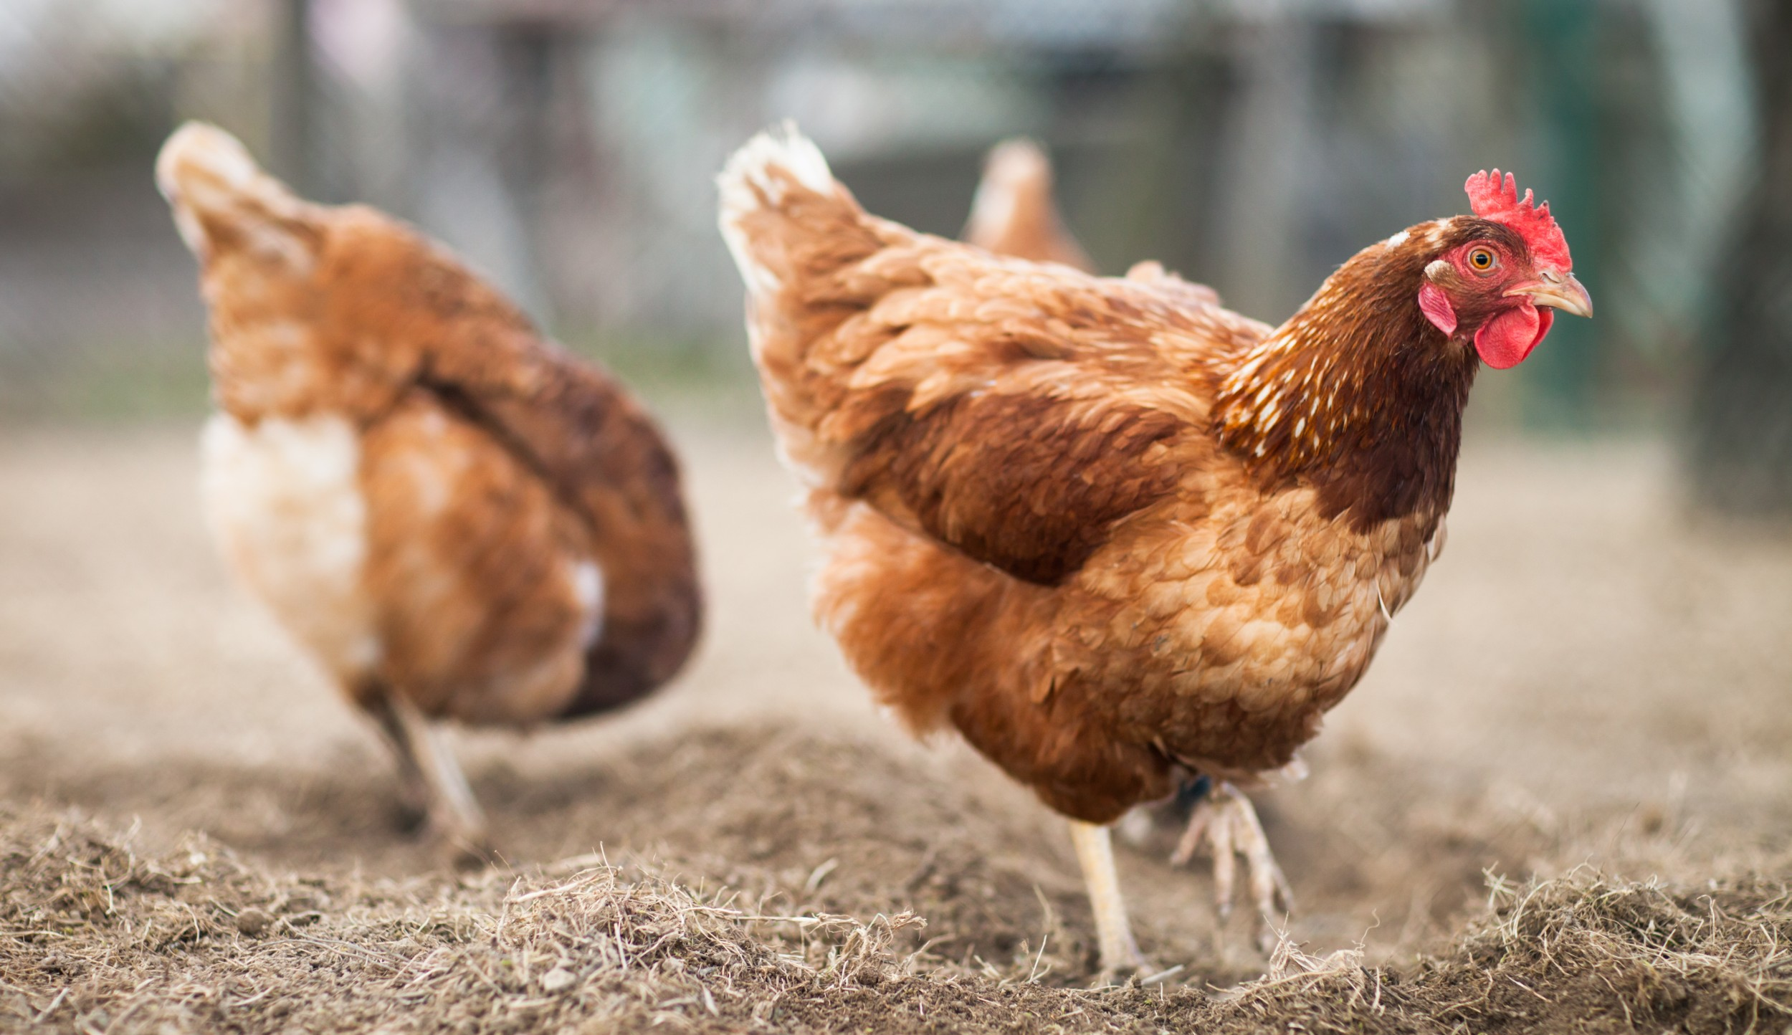
INFLUENZA AVIÁRIA
Casos em animais
Aves domésticas e silvestres

Slide 9
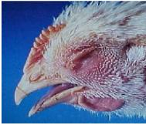
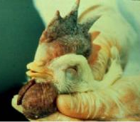
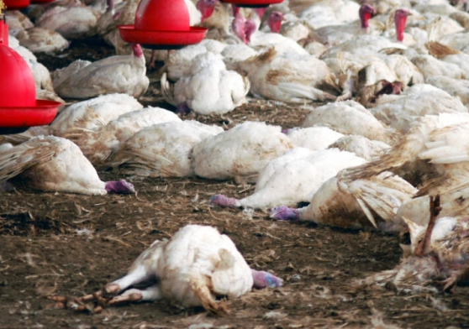
INFLUENZA AVIÁRIA
Sinais em aves
Queda da produção de ovos, apatia, dificuldade respiratória, hemorragias, penas eriçadas e morte súbita

Slide 10
INFLUENZA AVIÁRIA
Casos em humanos
Subtipos do vírus que podem infectar humanos
Primeiro caso confirmado em Hong Kong – 1997
Geralmente associada a atividade de risco
Sintomas
Incluem febre alta, tosse, dificuldade respiratória
Evolução para pneumonia e síndrome respiratória
Sem casos confirmados no Brasil

Slide 11
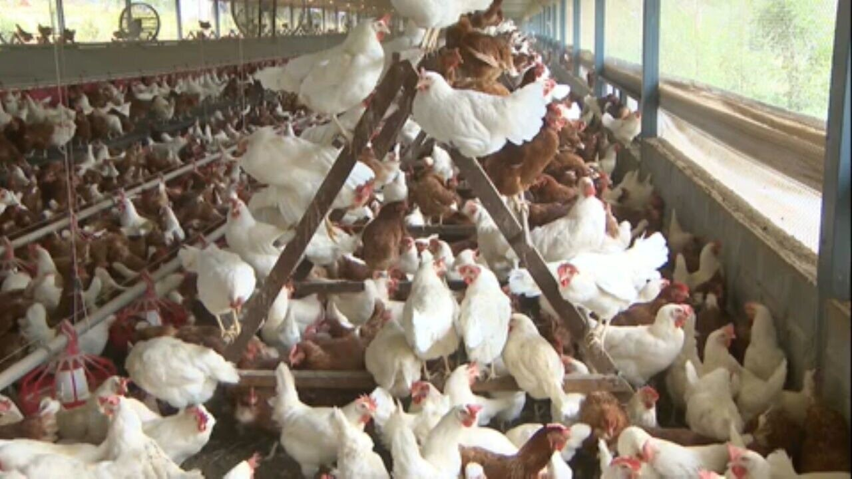
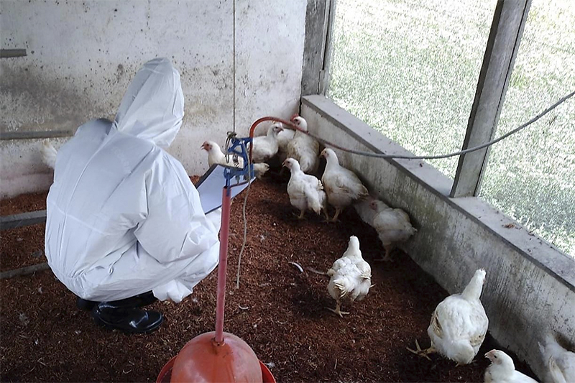
INFLUENZA AVIÁRIA
Formas de transmissão
Vírus se espalha por meio de secreções respiratórias
Aves infectadas – fezes, secreções nasais

Slide 12
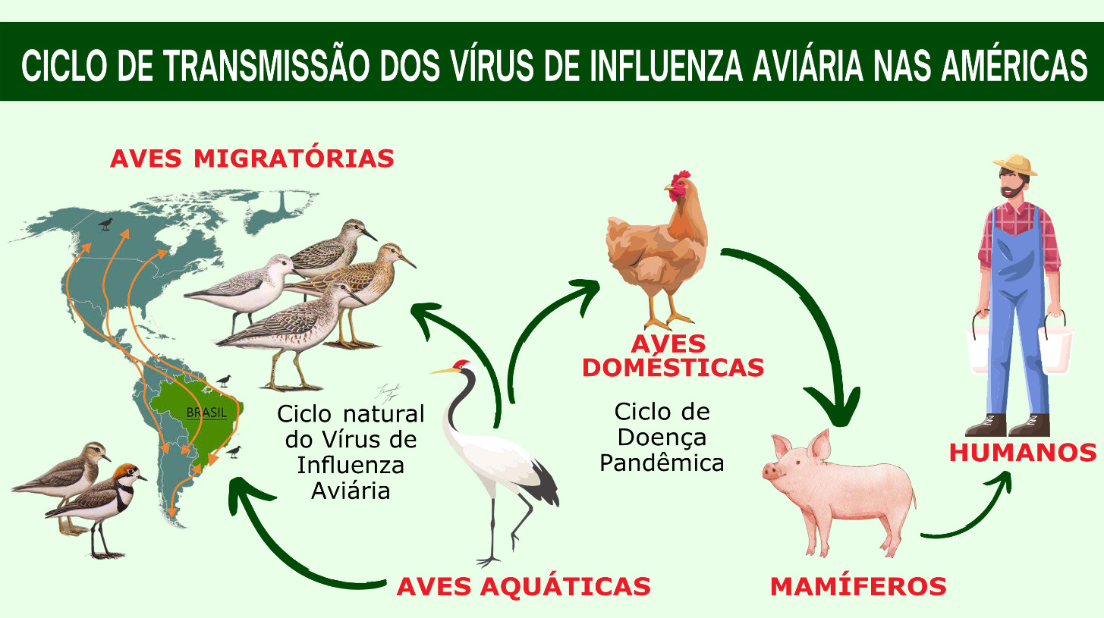
INFLUENZA AVIÁRIA
Vírus não é transmitido pelo consumo de carne ou ovos bem cozidos

Slide 13
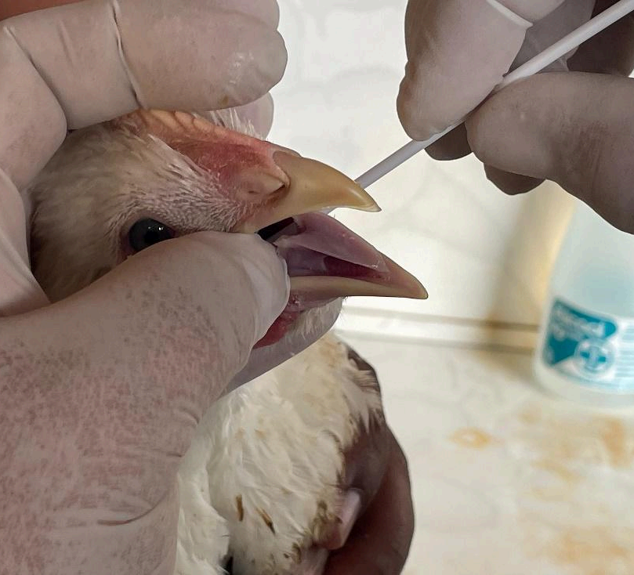
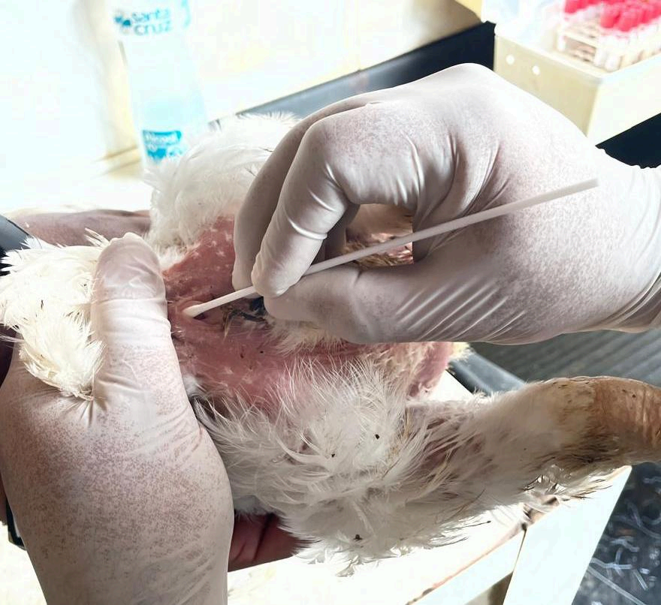
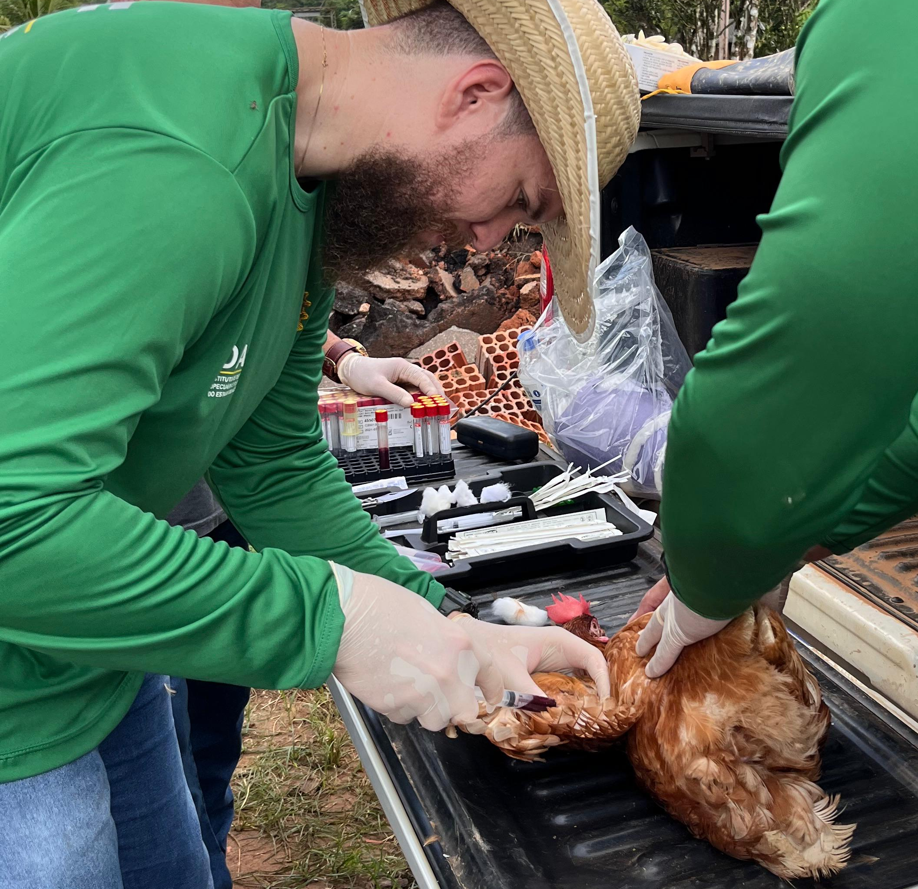
INFLUENZA AVIÁRIA
Diagnóstico
Observação clínica, histórico e confirmação laboratorial

Slide 14
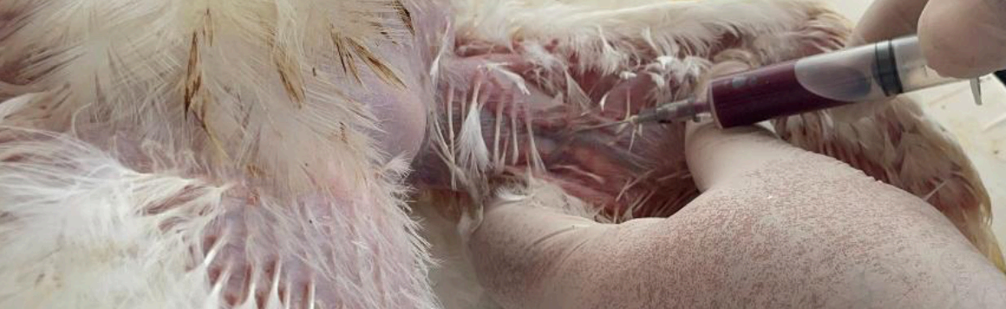
INFLUENZA AVIÁRIA
Diagnóstico
Observação clínica, histórico e confirmação laboratorial

Slide 15
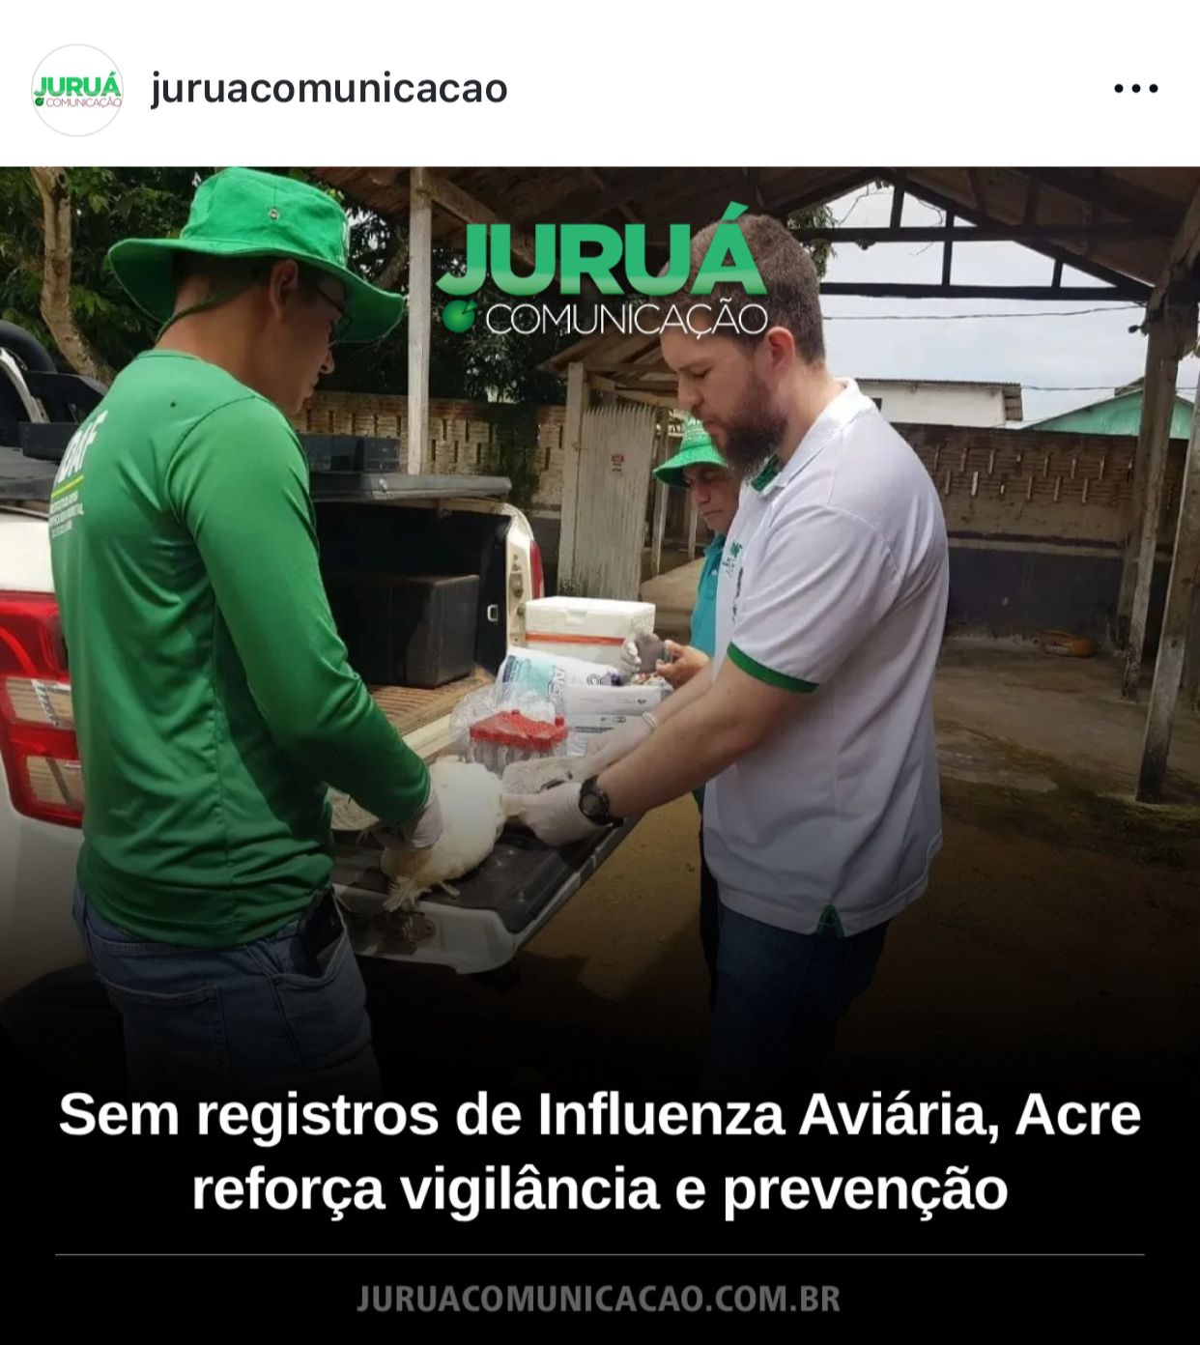
INFLUENZA AVIÁRIA
Prevenção
Isolar aviários
Aves silvestres e roedores
Entrada de pessoas e veículos
Higienizar equipamentos e roupas
Tratar carcaças e resíduos
Proibida a vacinação no Brasil

Slide 16
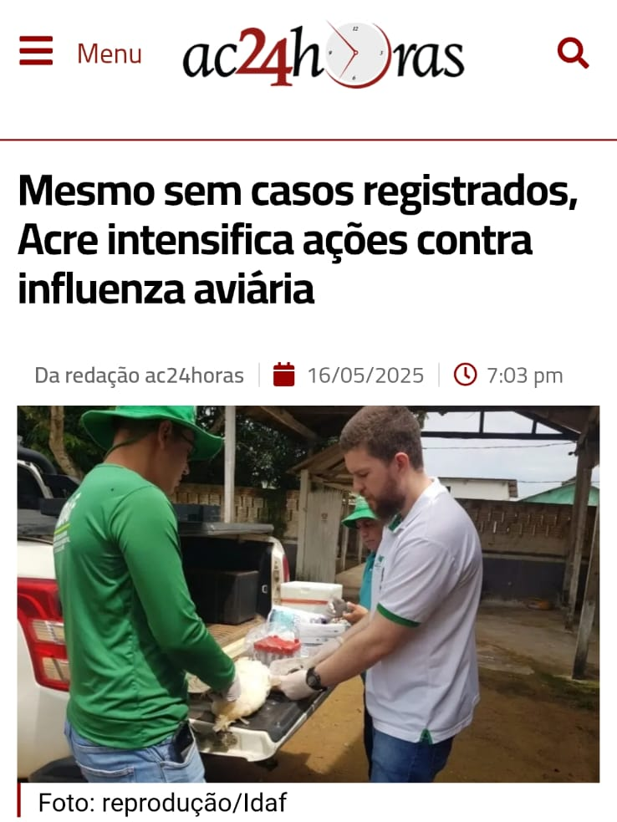
INFLUENZA AVIÁRIA
Isolar as aves
Evitar acesso ao local
Monitoramento
Avisar a Unidade do IDAF

Slide 17


